Slide 1
ORAL KONTRASEPTİF İLAÇLAR VE İLAÇ ETKİLEŞİMLERİ

Slide 2
ORAL KONTRASEPTİF GRUBU İLAÇLAR
⇨ Bu ilaçlar hormon içeren ilaçlardır.
Çoğunlukla östrojen- progesteron kombinasyonu olmakla beraber bazen sadece progesteron içerirler.
⇨ Östradiol
⇨ Progesteron
Levonergestrel
Drospirenon/östradiol

Slide 3
ORAL KONTRASEPTİFLERİN ETKİ MEKANİZMASI
Oral kontraseptifler ;
Kadınların doğal hormon düzeylerini değiştirir ✓
Serviksten mukus salınımını azaltır ✓
Rahim içi dokusunu inceltir ✓

Slide 4
ORAL KONTRASEPTİFLERİN YAN ETKİLERİ
Bulantı
Ara kanaması
Amenore
Göğüslerde dolgunluk, duyarlılık
Laktasyonun inhibisyonu
İştah artması ve kilo alımı
Akne
Depresyon

Slide 5
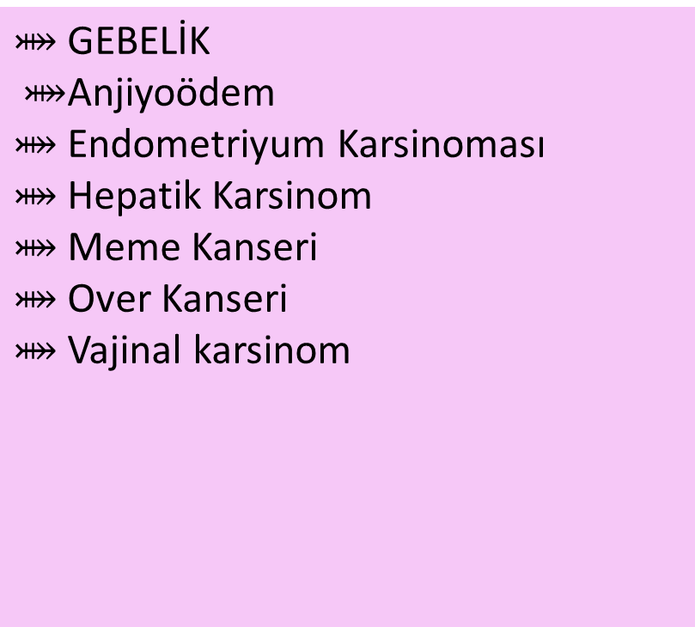
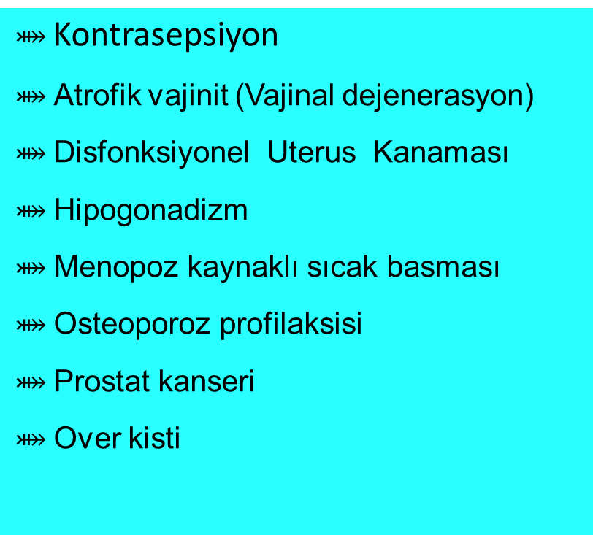
ÖSTROJEN ENDİKASYONLARI
ÖSTROJEN KONTRENDİKASYONLARI
$⤘$ Kontrasepsiyon
$⤘$Atrofik vajinit (Vajinal dejenerasyon)
$⤘$Disfonksiyonel Uterus Kanaması
$⤘$Hipogonadizm
$⤘$Menopoz kaynaklı sıcak basması
$⤘$Osteoporoz profilaksisi
$⤘$Prostat kanseri
$⤘$Over kisti
$⤘$ GEBELİK
$⤘$Anjiyoödem
$⤘$ Endometriyum Karsinoması
$⤘$ Hepatik Karsinom
$⤘$ Meme Kanseri
$⤘$ Over Kanseri
$⤘$ Vajinal karsinom

Slide 6
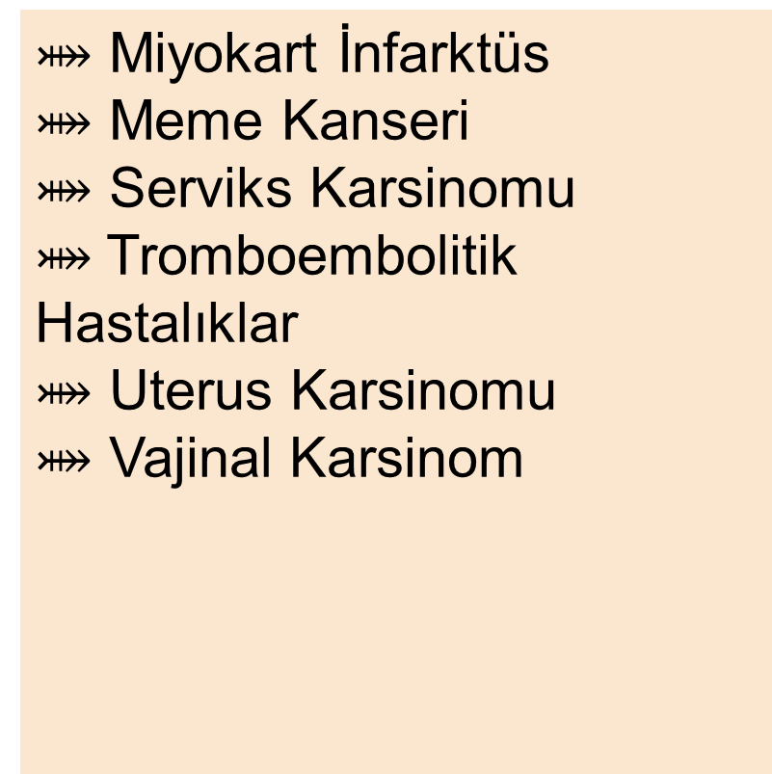
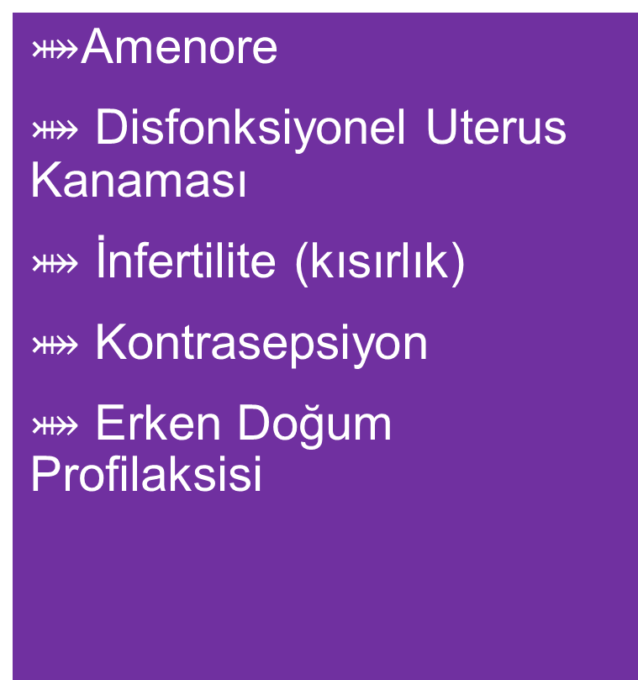
PROGESTERON ENDİKASYONLARI
PROGESTERON KONTRENDİKASYONLARI
$⤘$Amenore
$⤘$ Disfonksiyonel Uterus Kanaması
$⤘$ İnfertilite (kısırlık)
$⤘$ Kontrasepsiyon
$⤘$ Erken Doğum Profilaksisi
$⤘$ Miyokart İnfarktüs
$⤘$ Meme Kanseri
$⤘$ Serviks Karsinomu
$⤘$Tromboembolitik Hastalıklar
$⤘$ Uterus Karsinomu
$⤘$ Vajinal Karsinom

Slide 7
DİKKAT !! İSTENMEYEN GEBELİK TEHLİKESİ

Slide 8
ORAL KONTRASEPTİFLER VE GENİŞ SPREKTUMLU ANTİBİYOTİKLERİN BİRLİKTE KULLANIMI
GENİŞ SPEKTRUMLU ANTİBİYOTİKLERİN KULLANIMI enterohepatik sirkülasyonu sağlayan ve BETA GLUKURONİDAZ İLE SÜLFATAZ enzimi üreten bakterilerin yok olmasına neden olur. - Oral kontraseptiflerin coğu ÖSTROJEN icerikli ilaclardır ve enterohepatik sirkülasyona uğrarlar. Bu sayede defalarca bağırsaklarda aktifleşerek tekrardan kana karışırlar ve kandaki düzeyleri bu sayede sürekli yüksek kalır.
- Oral kontraseptif kullanan kadınlarda eş zamanlı olarak GENİŞ SPEKTRUMLU antibiyotik kullanılması; bağırsaklarda bulunan ve inaktif oral kontraseptif metabolitlerini yeniden aktif hale getirerek kana karışmasını sağlayacak bakterileri yok edeceğinden dolayı; ilacın kandaki dozunun her zamankinden daha düşük olmasına ve beklenmeyen hamileliklere neden olabilir. Bu nedenle antibiyotik kullanıldığı sürece ek bir korunma yöntemi kullanılmalıdır.

Slide 9
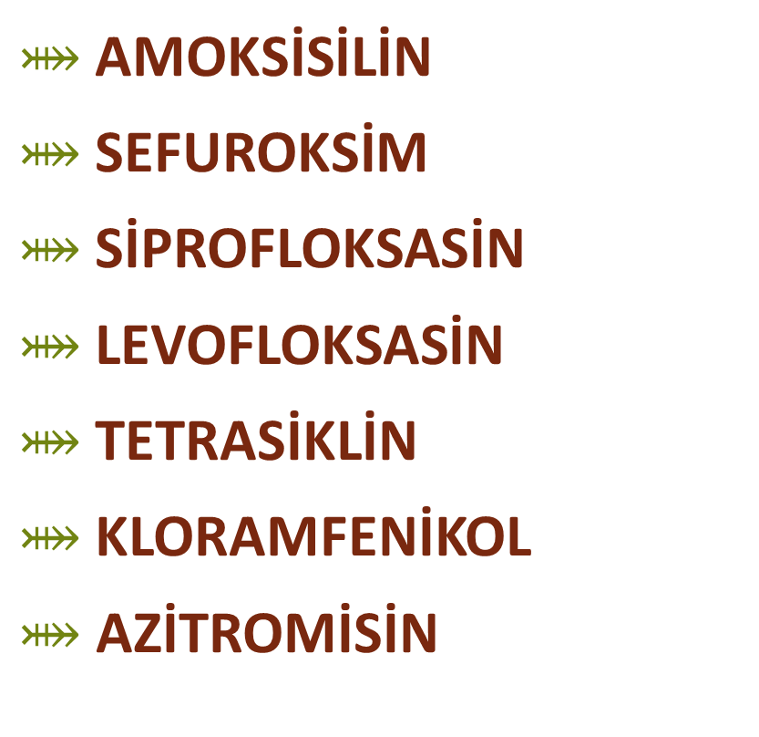
GENİŞ SPEKTRUMLU ANTİBİYOTİK ÖRNEKLERİ
$⤘$AMOKSİSİLİN
$⤘$SEFUROKSİM
$⤘$SİPROFLOKSASİN
$⤘$LEVOFLOKSASİN
$⤘$TETRASİKLİN
$⤘$KLORAMFENİKOL
$⤘$ AZİTROMİSİN

Slide 10
ORAL KONTRASEPTİF İLAÇLARIN METABOLİZMASI
Oral kontraseptif ilaçlar karaciğerde bulunan sitokrom P oksidaz enzimlerinden CYP3A4 ile metabolize olur.
Bu nedenle CYP3A4 ile metabolize olan diğer ilaçlarla ve CYP3A4 ün etkinliğini değiştirebilecek ilaçlarla kullanımına dikkat edilmelidir.

Slide 11
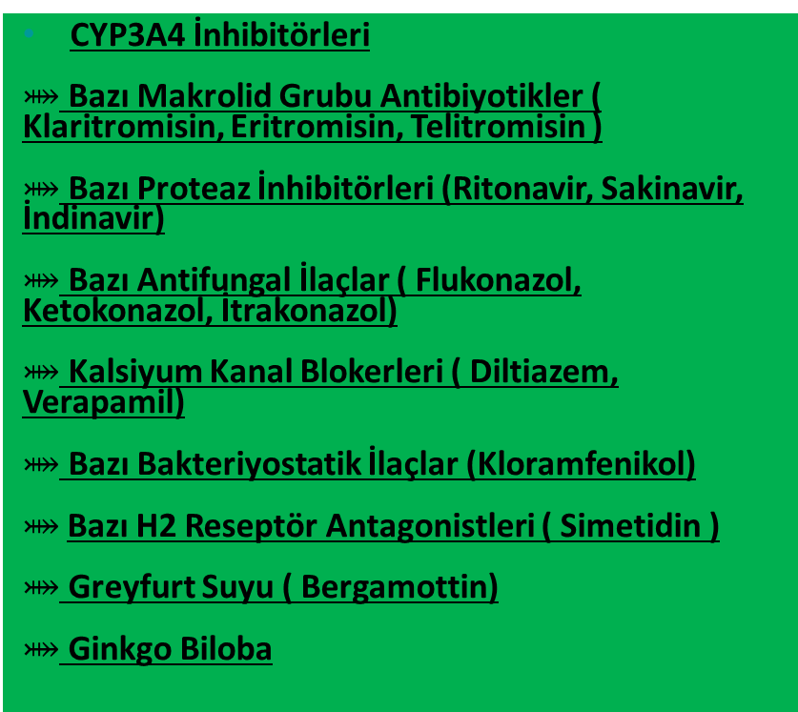
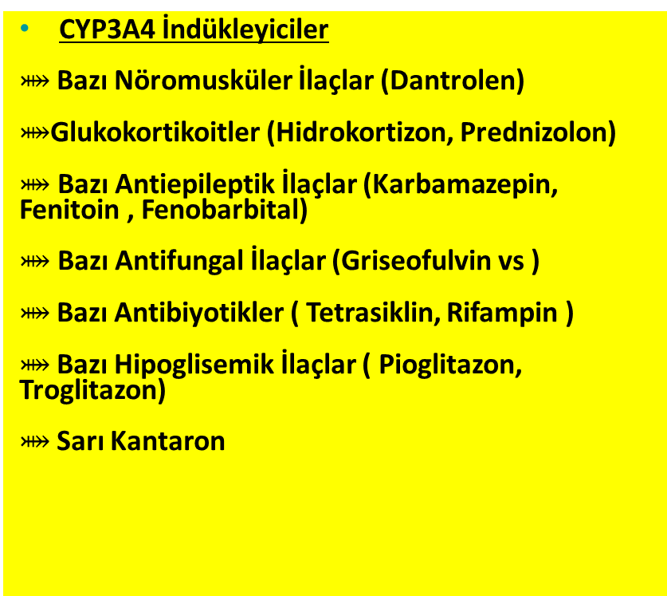
CYP3A4 ENZİM AKTİVİTESİNE ETKİLİ İLAÇLAR
CYP3A4 İndükleyiciler
$⤘$ Bazı Nöromusküler İlaçlar (Dantrolen)
$⤘$Glukokortikoitler (Hidrokortizon, Prednizolon)
$⤘$ Bazı Antiepileptik İlaçlar (Karbamazepin, Fenitoin , Fenobarbital)
$⤘$ Bazı Antifungal İlaçlar (Griseofulvin vs )
$⤘$Bazı Antibiyotikler ( Tetrasiklin, Rifampin )
$⤘$Bazı Hipoglisemik İlaçlar ( Pioglitazon, Troglitazon)
$⤘$Sarı Kantaron
CYP3A4 İnhibitörleri
$⤘$ Bazı Makrolid Grubu Antibiyotikler ( Klaritromisin, Eritromisin, Telitromisin )
$⤘$ Bazı Proteaz İnhibitörleri (Ritonavir, Sakinavir, İndinavir)
$⤘$ Bazı Antifungal İlaçlar ( Flukonazol, Ketokonazol, İtrakonazol)
$⤘$ Kalsiyum Kanal Blokerleri ( Diltiazem, Verapamil)
$⤘$ Bazı Bakteriyostatik İlaçlar (Kloramfenikol)
$⤘$Bazı H2 Reseptör Antagonistleri ( Simetidin )
$⤘$ Greyfurt Suyu ( Bergamottin)
$⤘$ Ginkgo Biloba

Slide 12
CYP3A4 ENZİMİYLE METABOLİZE OLAN İLAÇLAR
Antiaritmikler
Amiodaron
Kinidin
Antihistaminikler
Klorfeniramin
Astemizol
Antikanser İlaçlar
Tamoksifen
Vinblastin
Benzodiazepinler
Midazolam
Diazepam
Alprazolam
Statinler
Atorvastatin
Simvastatin
Trisiklik Antidepresanlar
Amitriptilin
İmipramin
SSRI
Sertralin
Sitalopram
Opioidler
Kodein
Fentanil
Metadon
Bupronerfin

Slide 13
ÖSTRADİOL

Slide 14
ÖSTRADİOL’E AİT İLAÇ ETKİLEŞİMLERİ
MAJÖR ETKİLEŞİMLER
Dantrolen
Ritonavir
MİNÖR ETKİLEŞİMLER
Simetidin
Fentanil
ORTA DERECELİ ETKİLEŞİMLER
Hidrokortizon/Prednizolon/Fenobarbital/Karbamazepin/Fenitoin/Griseofulvin/Pioglitazon/Flukonazol/Klaritromisin/Eritromisin/Diltiazem/Sakinavir/Warfarin/Metformin/İnsülin

Slide 15
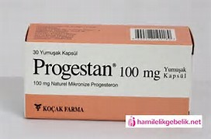
PROGESTERON

Slide 16
PROGESTERON’A AİT İLAÇ ETKİLEŞİMLERİ
MAJÖR ETKİLEŞİMLER
Edoksaban
MİNÖR ETKİLEŞİMLER
Atorvastatin
Amlodipin
İndinavir
ORTA DERECELİ ETKİLEŞİMLER
Amoksisilin/Fenobarbital/Fenitoin/Karbamazepin/Griseofulvin/Rifampisin/Klaritromisin/Eritromisin/Telitromisin/Sakinavir/Flukonazol/Diltiazem

Slide 17
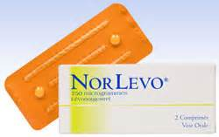
LEVONERGESTREL

Slide 18
LEVONORGESTREL’E AİT İLAÇ ETKİLEŞİMLERİ
MİNÖR ETKİLEŞİMLER
Atorvastatin
MAJÖR ETKİLEŞİMLER
Karbamazepin
Fenobarbital
Fenitoin
Griseofulvin
Rifampin
Sarı Kantaron
ORTA DERECELİ ETKİLEŞİMLER
Ritonavir/Sakinavir/ Klaritromisin/Eritromisin/Telitromisin/Diltiazem/Flukonazol
Ketokonazol/ Troglitazon/Pioglitazon

Slide 19
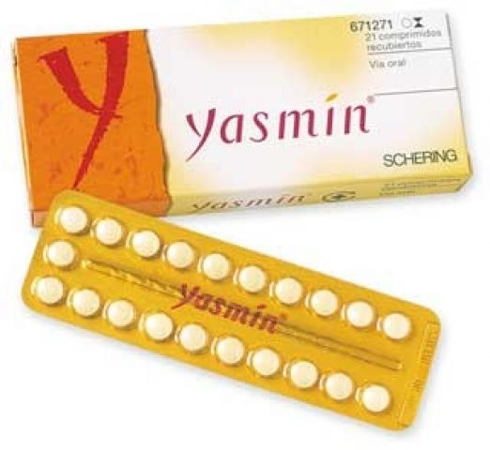
DROSPİRENON/ÖSTRADİOL KOMBİNASYONU

Slide 20
DROSPİRENON/ÖSTRADİOL KOMBİNASYONUNA AİT İLAÇ ETKİLEŞİMLERİ
MİNÖR ETKİLEŞİM
Atorvastatin
Simetidin
Fentanil
MAJÖR ETKİLEŞİMLER
Karbamazepin
Fenitoin
Fenobarbital
Dantrolen
Griseofulvin
Rifampin
Sarı Kantaron
ORTA DERECELİ ETKİLEŞİMLER
Hidrokortizon/Prednizolon/Secobarbital/Ritonavir/Klaritromisin/Eritromisin/Telitromisin/Diltiazem/Flukonazol/Ketokonazol/Aspirin/Warfarin

